Slide 1
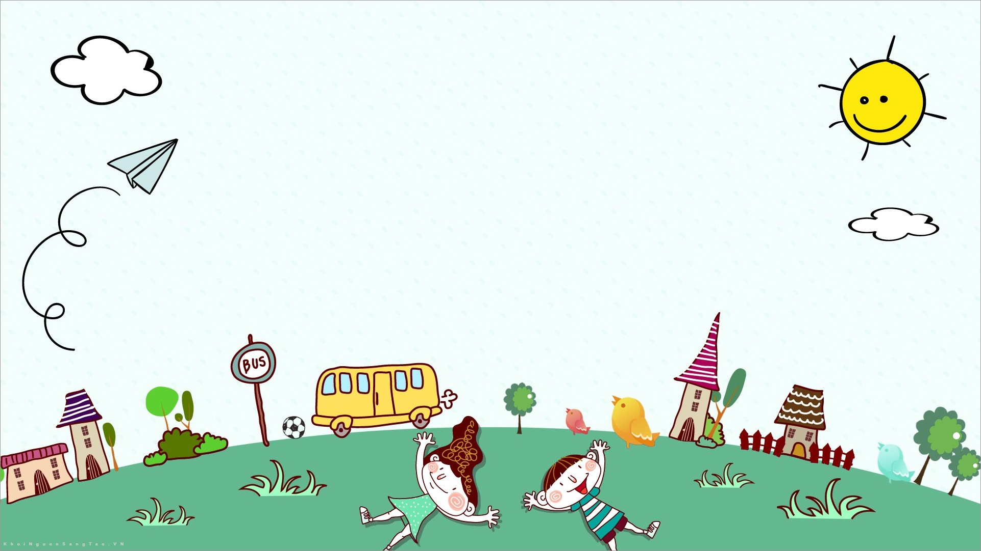
LÀM QUEN TRUYỆN
Chuyến dui lịch của chú gà trống choai

Slide 2


Slide 3


Slide 4


Slide 5
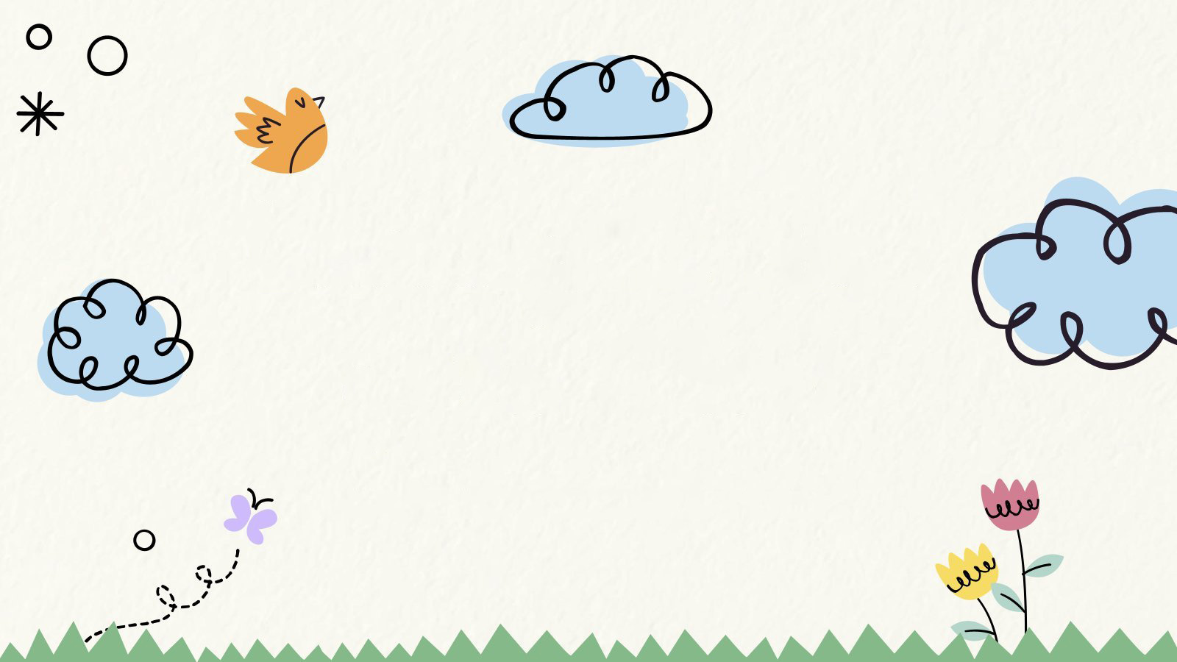
Giảng nội dung: Câu chuyện kể về chú gà trống choai, chú rất thích đi du lich và mong được nhìn thấy biển. Chú đã lên kế hoạch đi du lịch đầu tiên chú đi bộ sau đó đã đi bằng ô tô, máy bay rồi đi bằng tàu hỏa chú đã tới biển và vui sướng lên con thuyền nhỏ có cánh buồm màu đỏ chở chú gà trống choai ra giữa biển xanh bao la. Chú gà trống choai không bao giờ quên được chuyến du lịch kì thú của mình.

Slide 6
Cô vừa kể cho các con nghe câu chuyện gì?

Slide 7
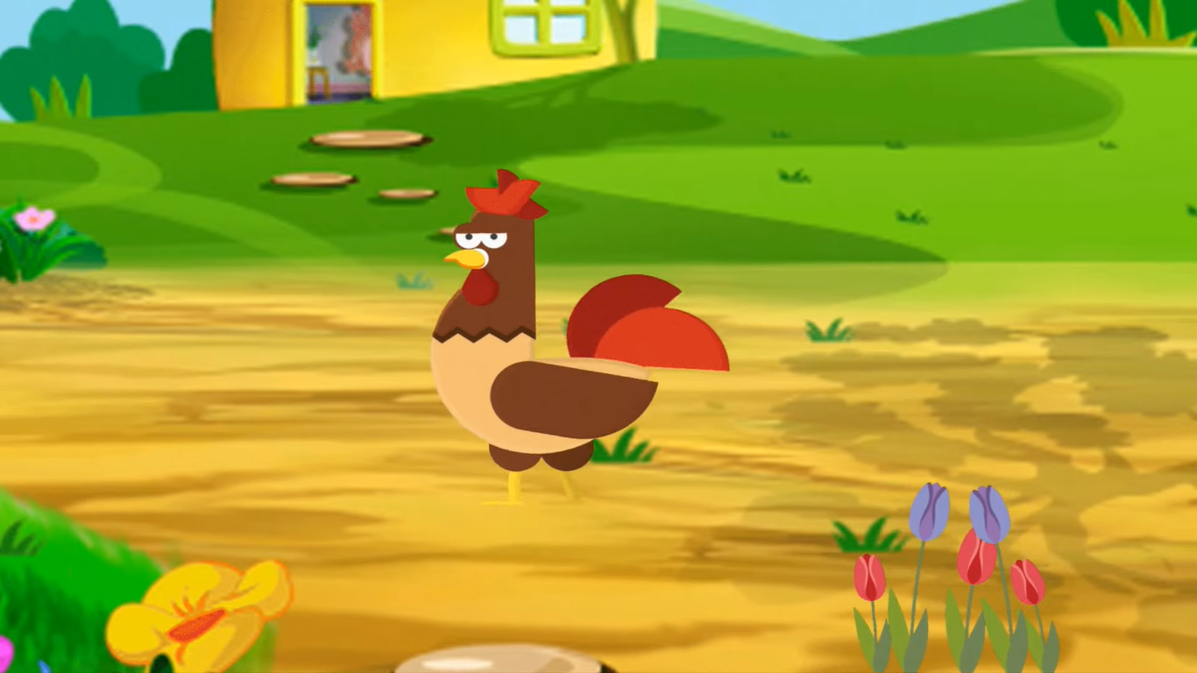
Câu chuyện kể về ai?

Slide 8
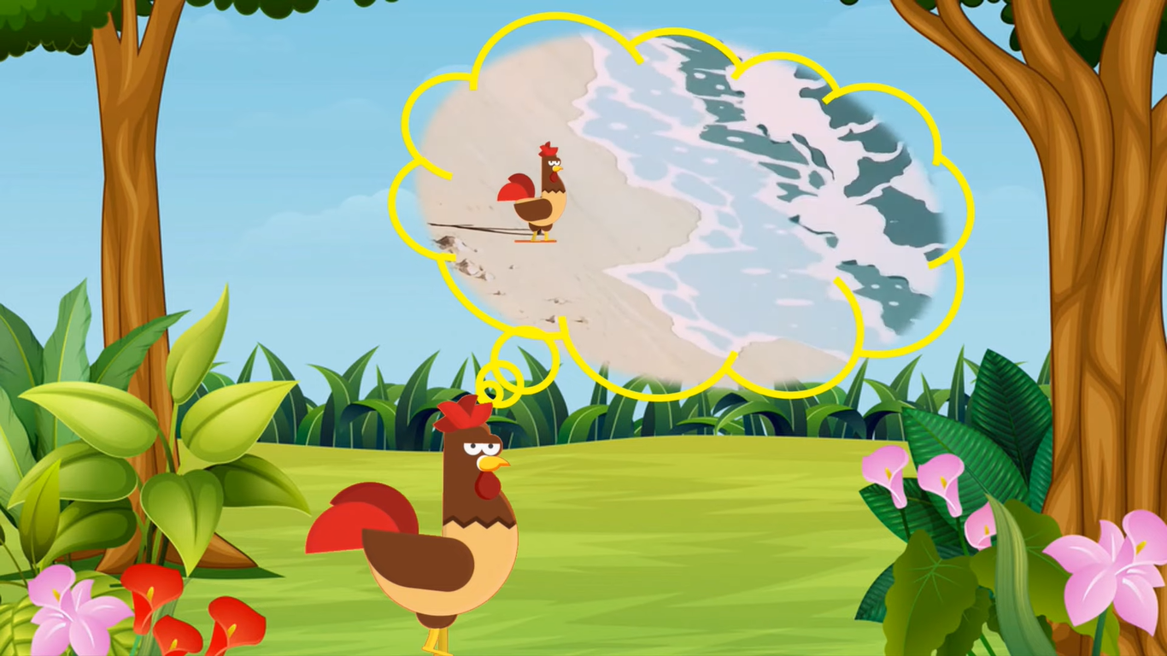
Cô vừa kể cho các con nghe câu chuyện gì?

Slide 9
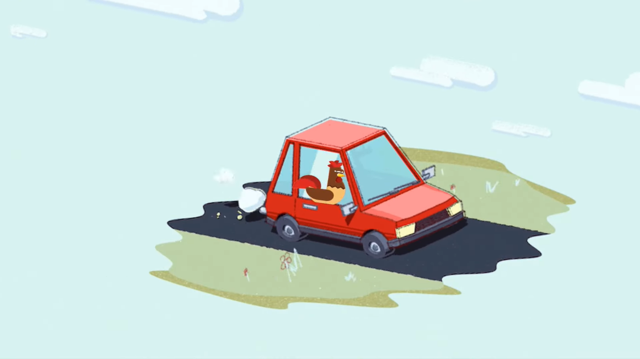
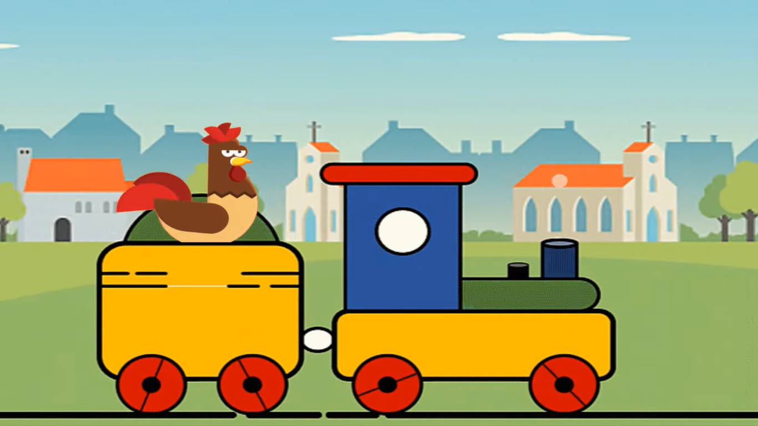
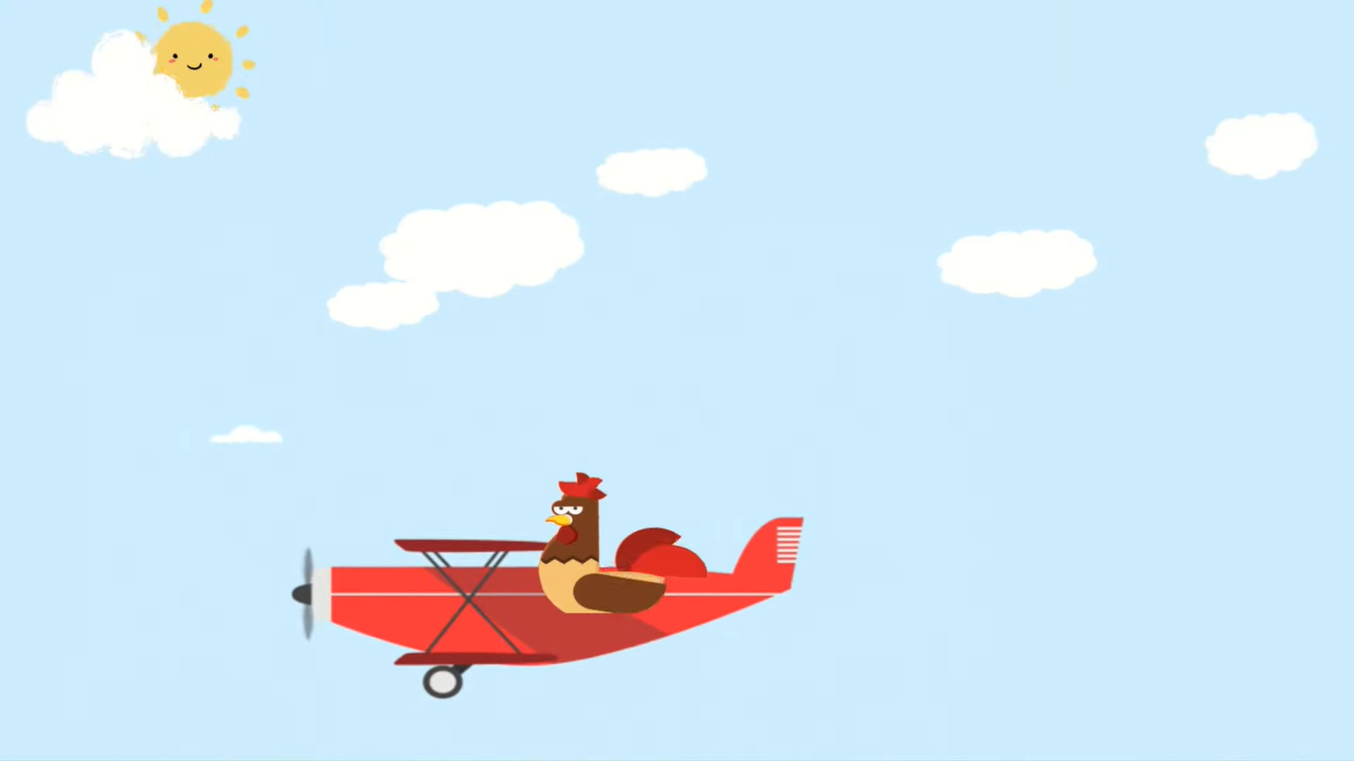
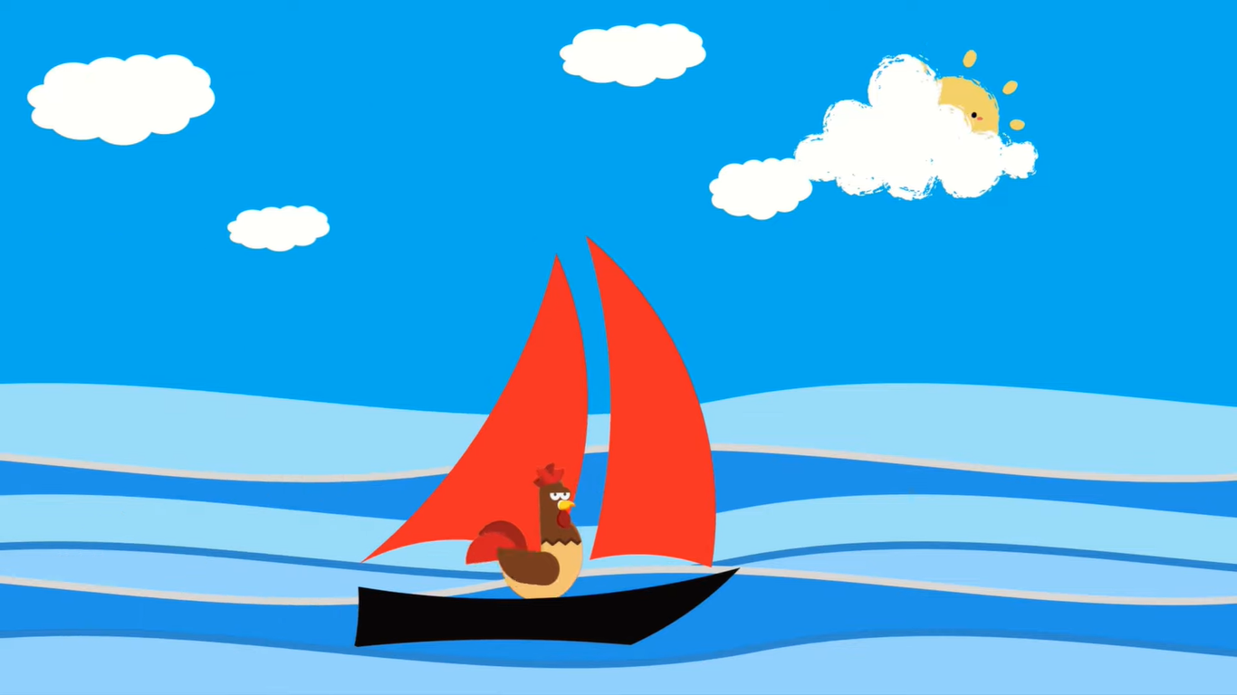
Gà trống choai đã đi bằng những phương tiện gì?

